Slide 1
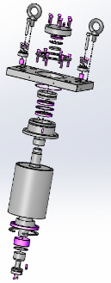
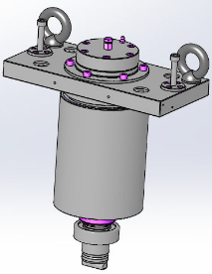
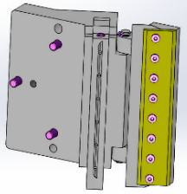
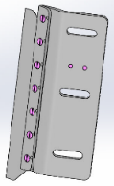
La bonne quantité de colle à chaque fois
Rouleau à colle gravé - pack "a"
VALEUR ET AVANTAGES
DESCRIPTION
Assurez la continuité de la production en remplaçant les composants obsolètes (les rouleaux de chrome ne sont plus fabriqués) par des tambours distributeurs de colle de dernière technologie
Empêche les éclaboussures et les filaments de colle. Effet garantis par la forme de «niches»;
Garantir la bonne quantité de colle appliquée sur chaque étiquette;
Meilleur contrôle de la quantité de colle appliquée: si plus de colle est nécessaire, il suffit d’augmenter le volume des niches et la surface des blocs d’étiquettes;
Réduisez les coûts de maintenance et les temps d'arrêt des machines:
  Le remplacement des tambours distributeurs de colle passe de 9000 h avec la version actuelle à 36000 h avec la nouvelle version
  La durée de vie du racleur colle a doublé
  Réduction du coût des pièces de rechange (en moyenne -15%)
La technologie existante des rouleaux de colle étant obsolète, Sidel propose un nouvel assemblage pour fournir la bonne quantité de colle sur l'étiquette:
  Barre de colle à réglage automatique avec système de grattoir intégré
  Nouveau concept de transfert de colle à température contrôlée
  Niches créées avec une découpe laser
Le pack contient les pièces non assemblées nécessaires à l'installation du nouveau rouleau à colle.
Valeur : Rendement, Maintenance, Obsolescence
Équipements : Labellers F15 Evo, Rollquattro, Rollquattro Evo, Matrix, Sidel Super Combi, EvoDECO
Code catalogue : AA27a

